Slide 1


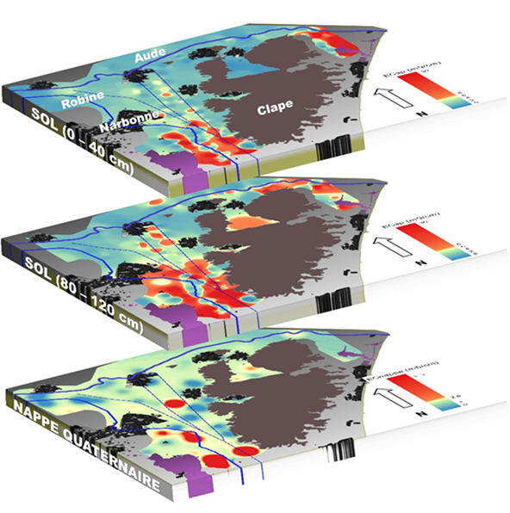
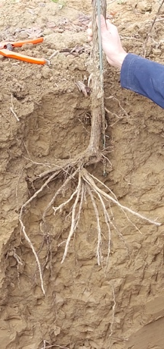
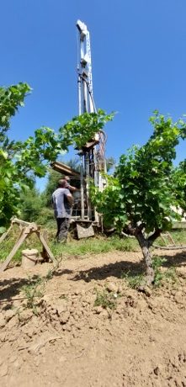
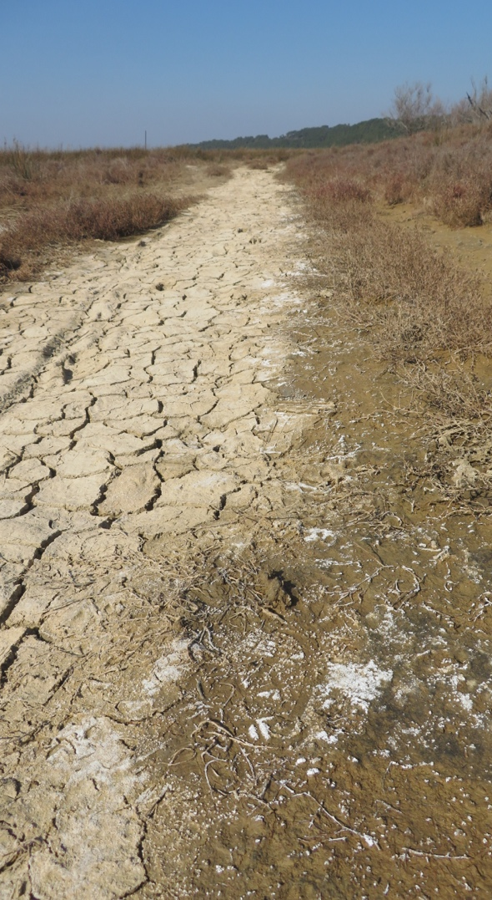
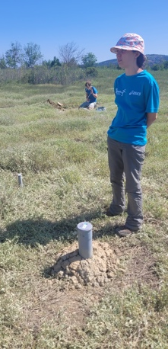
SA.LI.N. II (2024 – 2027) - SAlinité des eaux et des sols LIttoraux de la Narbonnaise
« Passer du diagnostic à l’action »
Programme S.A.Li.N. II (2024 – 2027)
Journée technique régionale : Salinisation du littoral méditerranéen en question
18 juin 2026 (Amphithéâtre écosite de Mèze)

Slide 2
SA.LI.N. II (2024 – 2027) - SAlinité des eaux et des sols LIttoraux de la Narbonnaise
« Passer du diagnostic à l’action »
Contexte territorial et genèse du programme…
Méthode de Co Construction, Objectifs poursuivis, Moyens mis en œuvre…
Premiers enseignements et suites en cours pour « Passer du Diagnostic à l’Action… »
Programme S.A.Li.N. II (2024 – 2027)
Journée technique régionale : Salinisation du littoral méditerranéen en question
18 juin 2026 (Amphithéâtre écosite de Mèze)
2

Slide 3

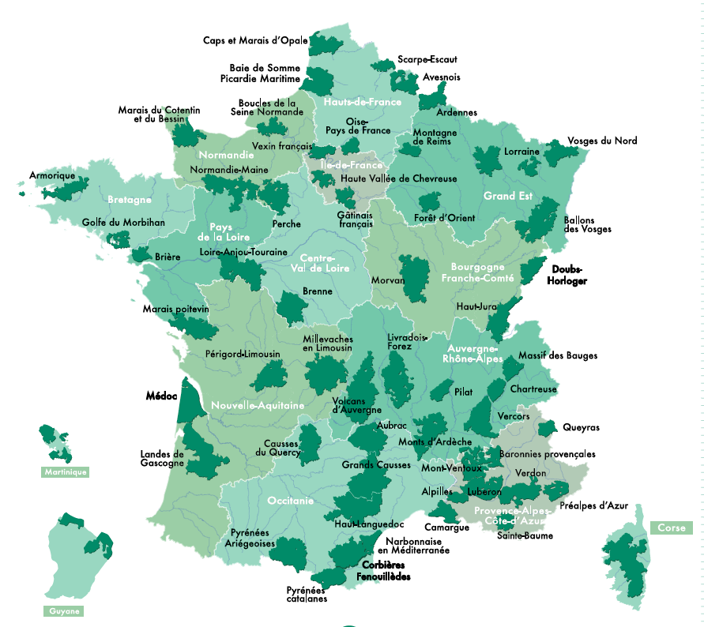
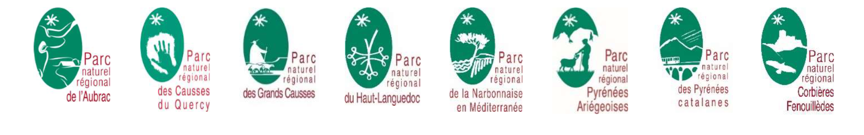
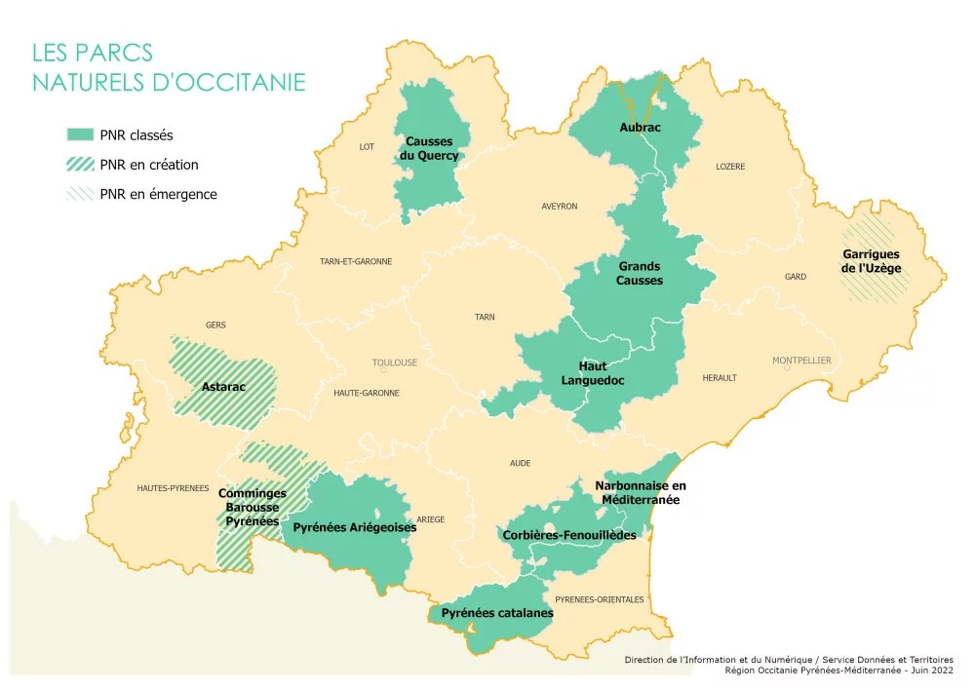

LES Parcs naturels régionaux… de France
59 Parcs naturels régionaux (+ une dizaine en projet),
16,1 % du territoire français ; 4,4 millions d’habitants ; 5 200 communes
8 PNR en Occitanie (+ 2 en création)
3

Slide 4
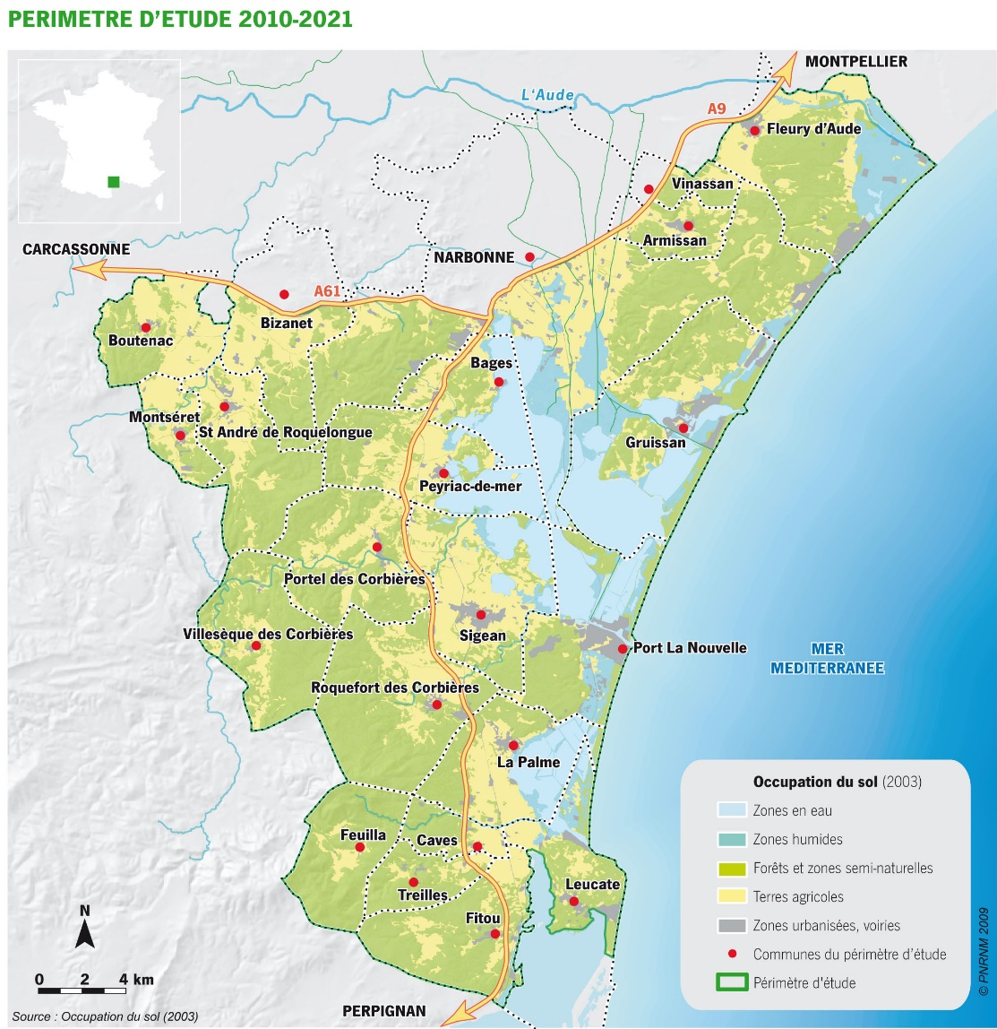
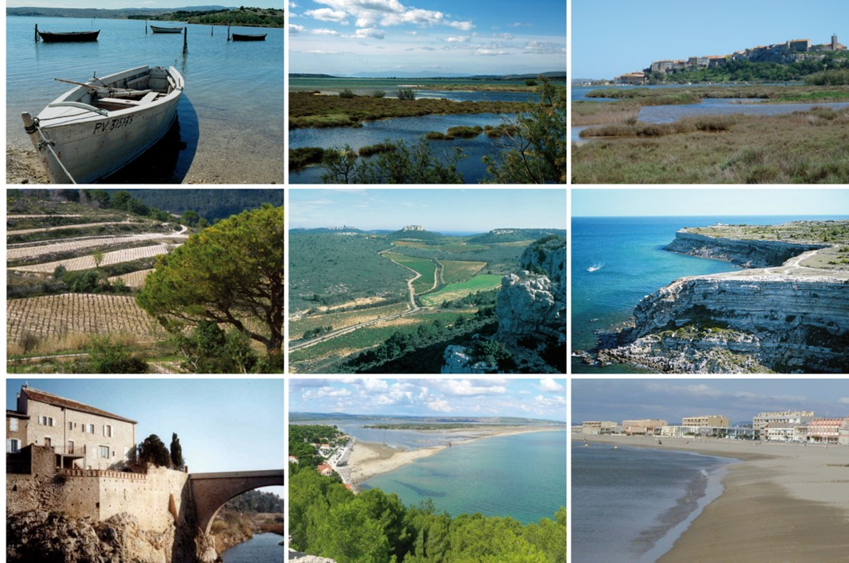
LE Parc naturel régional… de la Narbonnaise en Méditerranée
Un territoire remarquable, reconnu et labélisé depuis 2003…
Principales caractéristiques
22 communes / 35 000 habitants / 70 000 hectares
42 km de littoral méditerranéen / 12 000 ha de zones humides / 28 000 ha de garrigues et pelouses
Biodiversité méditerranéenne d’exception
Territoire le moins densément peuplé (permanent) du littoral méditerranéen français avec la Camargue et la Corse, mais en forte mutation
4

Slide 5
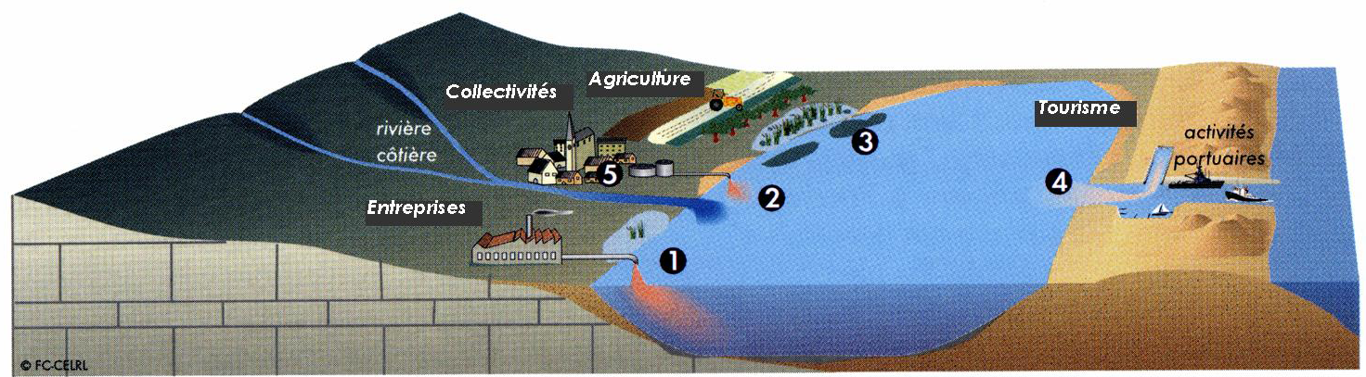
LE Parc naturel régional… de la Narbonnaise en Méditerranée
… mais un territoire vulnérable : changement climatique / Qualité et Ressource en eau / biodiversité
Des enjeux de ressource en eau, de qualité de l’eau et des zones humides qui impliquent une gestion à l’échelle des bassins versants des apports trophiques et toxiques d’origine urbaine, industrielle et agricole vers les milieux lagunaires, ainsi que des prélèvements et des usages de l’eau (domestiques, agricoles…) en intégrant les contraintes de disponibilité de la ressource, actuelle et future…
Des enjeux d’aménagement du territoire comment articuler vocation d’accueil et préservation de ces milieux naturels fragiles ? Quel modèle de développement privilégier (gestion de l’espace, capacité d’accueil du territoire, évolution des pratiques, …) ? Comment intégrer les effets attendus du changement climatiques ?
5

Slide 6
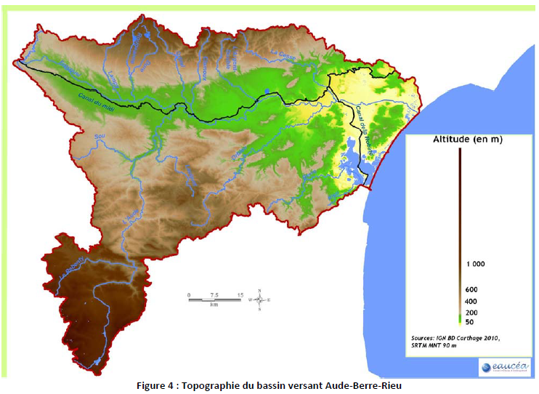
L’eau en Narbonnaise, une ressource précieuse…
Fleuve Aude
Programme S.A.Li.N. II (2024 – 2027)
Canal Robine
NARBONNE
Basse plaine
de l’Aude
6

Slide 7
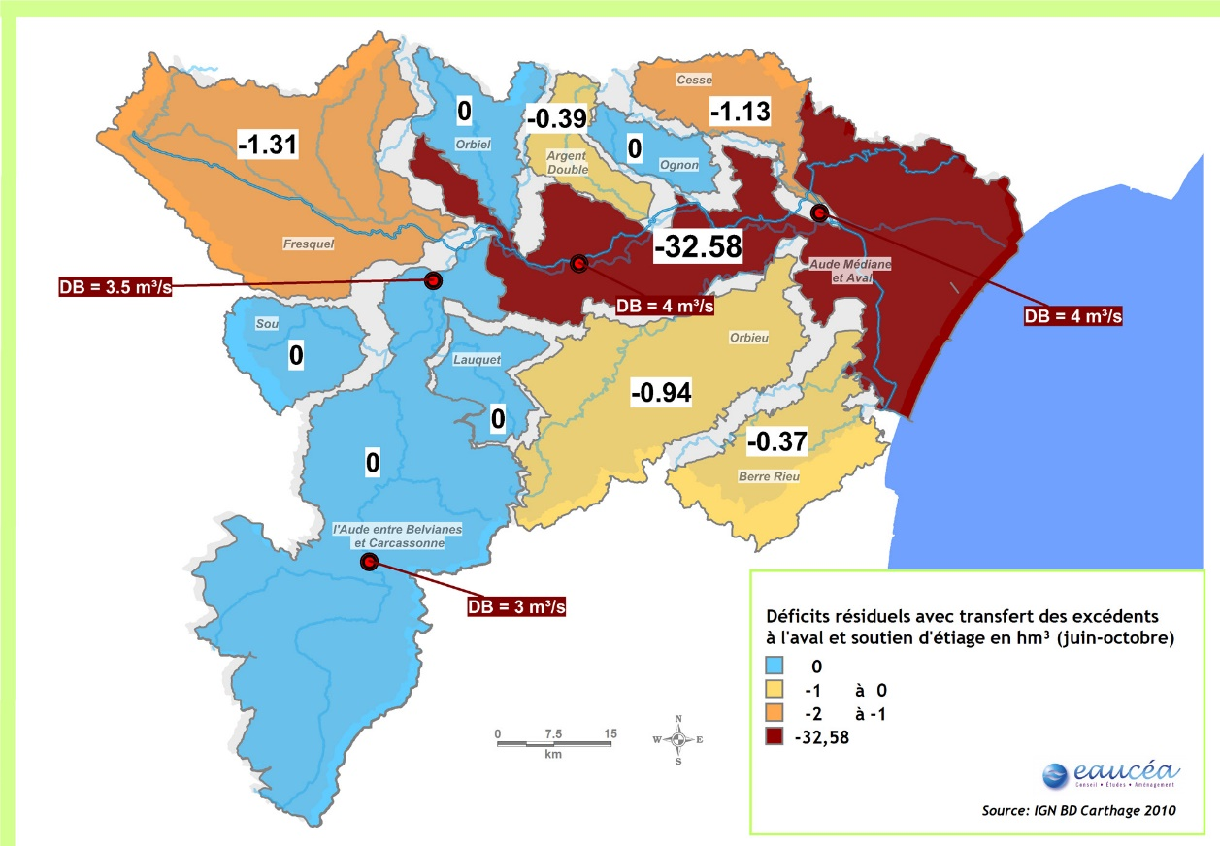
L’eau en Narbonnaise, une ressource précieuse… et fragile
Fleuve Aude
Programme S.A.Li.N. II (2024 – 2027)
Canal Robine
NARBONNE
Basse plaine
de l’Aude
7

Slide 8
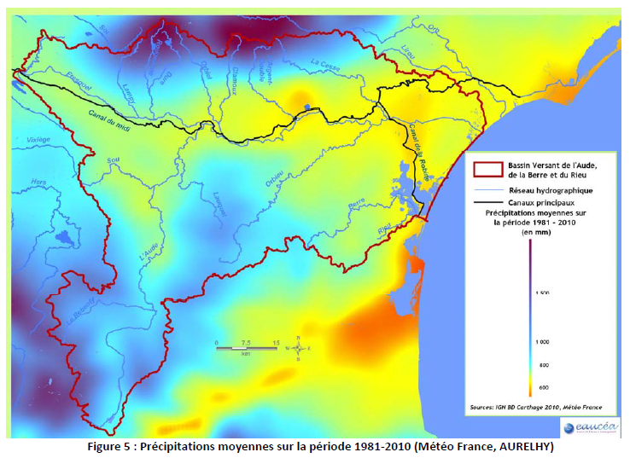
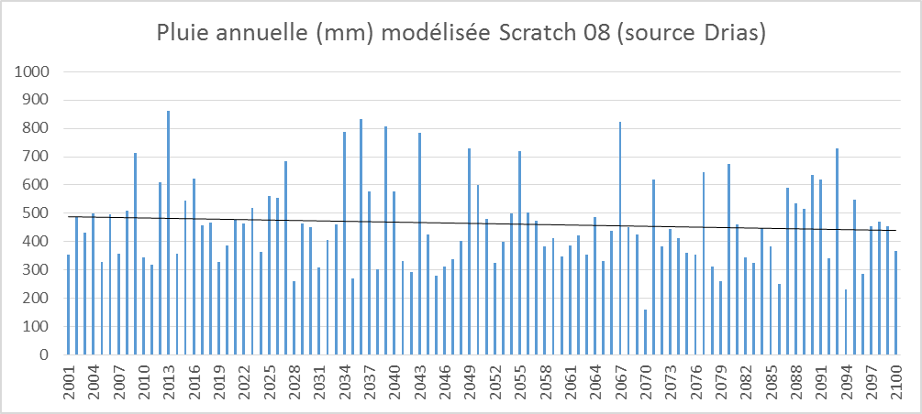

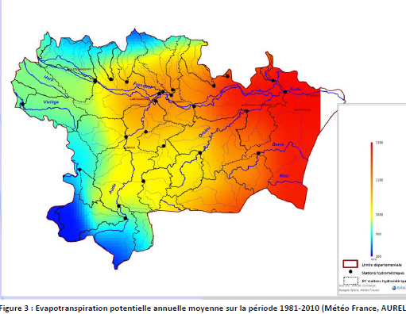
L’eau en Narbonnaise, une ressource précieuse… et fragile
Effet « Changement climatique »
(2001 – 2100)
21 communes
35 000 habitants
70 000 hectares
Précipitations
annuelles moyennes
actuelles
Programme S.A.Li.N. II (2024 – 2027)
Evapotranspiration
Annuelle moyenne actuelle
Effet « Changement climatique »
(2001 – 2100)
8

Slide 9
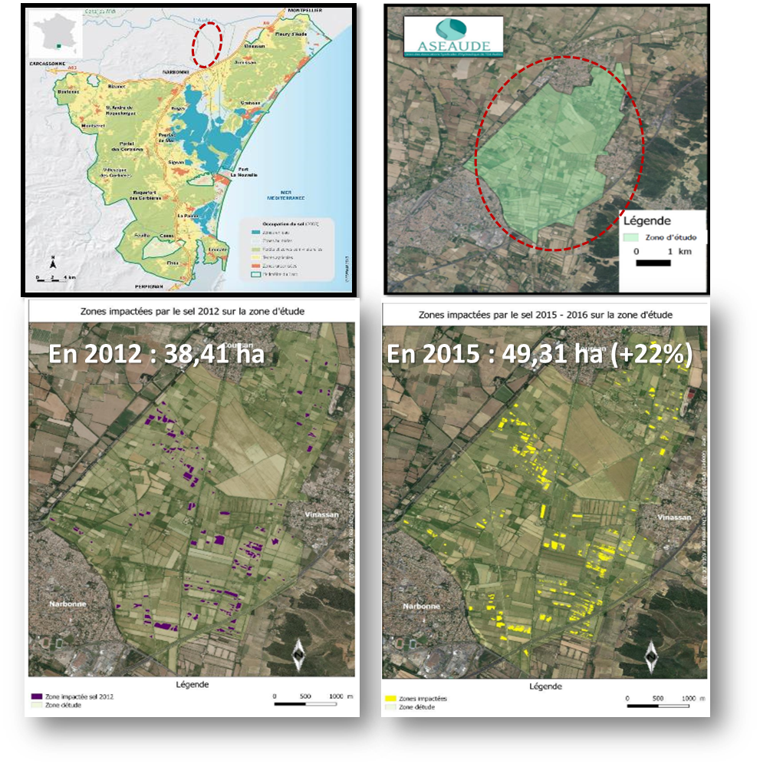

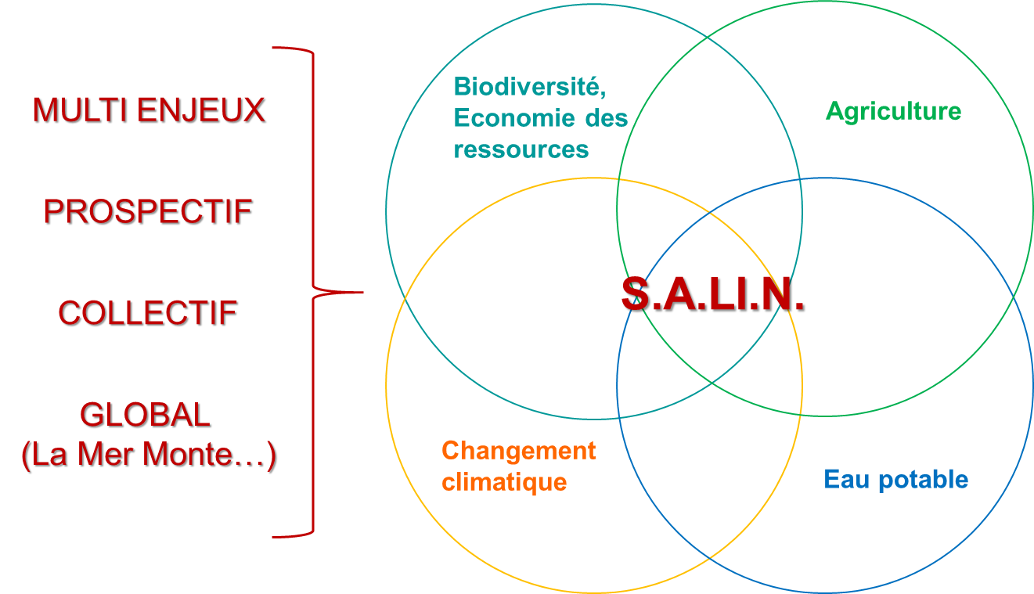

S.A.Li.N. I (2019-2022)
Le « point de départ » :
Phénomène dans la basse plaine de l’Aude de « ronds de sel » dans les vignes … mais pas que…
=> Programme opérationnel « Etude & Recherche » sur la « Caractérisation du phénomène de salinisation des sols et de la nappe Quaternaire de la basse Vallée de l’Aude en lien avec le changement climatique et l'élévation du niveau de la mer »
Rappel S.A.Li.N. I (2019 – 2022)
9

Slide 10
Le projet S.A.LI.N. : une démarche collective de « CO-CONSTRUCTION »
MARS 2017 : restitution stage Union ASA (« Point de départ »)
Eté 2017 : première « ébauche projet » (contact PNR / BRGM / Union ASA)
2ieme semestre 2017 : intégration du projet dans Contrat de Parc / Région 2018-2019 (La Mer Monte) et Convention Parc / AERMC 2018-2019 (Economie Ressource en eau & Adaptation au Changement climatique)
Avril 2018 : premier projet de Cahier des charges (échanges PNR / BRGM)
23 mai 2018 : 1^{ier} cadrage technico-financier (PNR / GN / BRGM / SupAgro / AERMC / Région)
21 juin 2018 : consultation du Comité Scientifique du Parc (La Mer Monte)
27 juin 2018 : discussion et concertation en Comité Technique élargi
12 Juillet 2018 : lancement Phase consultation (CoTech élargi / projet CdC_11/07/18)
4 sept. 2018 : rencontre spécifique Agriculture (GN / PNR / Union ASA / Ch Agri)
4 octobre 2018 : présentation/discussion en Commission Ressource en eau SAGE BVA
31 octobre 2018 : présentation aux élus en Commission Innovation - Economie, attractivité et stratégies territoriales du GN
09 novembre 2018 : cadrage technico-financier final => Cahier des charges intégral (18/12/18)
1ier TRIMESTRE 2019 : budgétisation, vote instances, demandes de financement
MAI 2019 : réunion de lancement
2017
Mars 2017 :
Point de départ
Ebauche projet et élaboration du Cahier des charges
Rappel S.A.Li.N. I (2019 – 2022)
2018
Concertation et cadrage technico financier
2019
Budgétisation et vote
Mai 2019 : lancement
du programme
10
Notes:
Eric

Slide 11
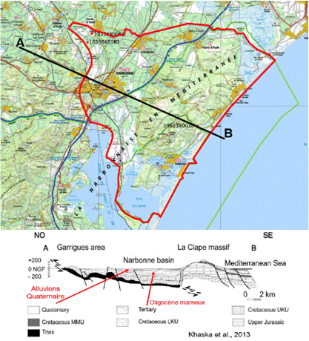











S.A.Li.N. I (2019-2022)
Un Consortium opérationnel
(technique, scientifique et financier)
Périmètre : Entité hydrologique Alluvion basse vallée Aude - DG368
Objectifs opérationnels :
1- Etat des lieux sur l’état qualitatif des nappes quaternaires et des sols
2- Caractériser le fonctionnement du système, relation sol/nappe, définition des différents termes du bilan hydrologique et origine de la salinité
Des partenaires financiers :
Rappel S.A.Li.N. I (2019 – 2022)
De nombreux contributeurs et partenaires techniques
3- Evaluer les impacts (i) du changement climatique sur l’état quantitatif et qualitatif du système (en particulier, évaluation de l’évolution de la salinité) et (ii) des pratiques actuelles et d’un passé récent de gestion des espaces agricoles et non agricole sur la salinité
4- Proposer des adaptations, notamment vers une agriculture durable, à travers plusieurs scénarios d’aménagement de pratiques agricoles et non agricole (usages / impacts Agricole – AEP – Milieux naturels)
11

Slide 12






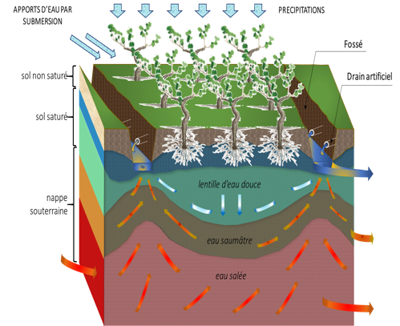
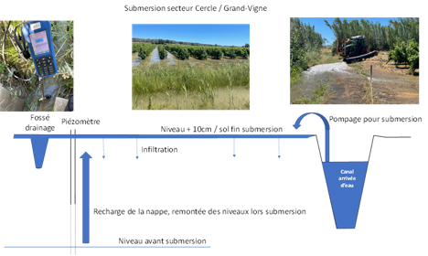
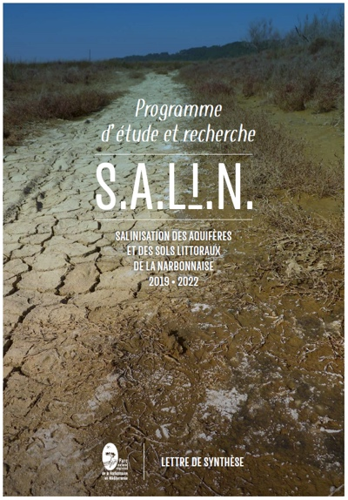
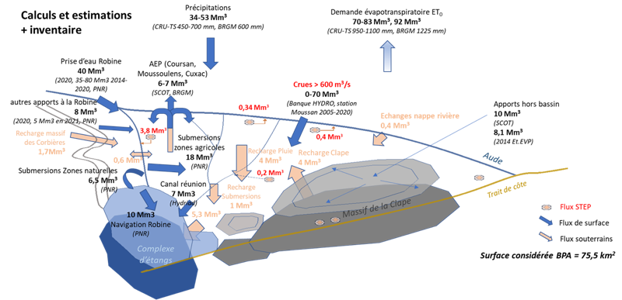
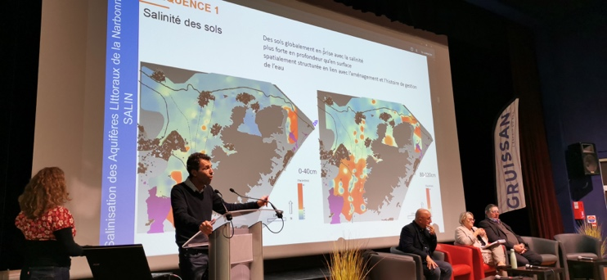
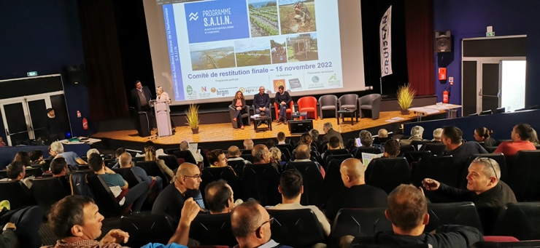
S.A.Li.N. I 2019-2022
+
-> Spatialisation du phénomène (BPA non uniforme)
-> Origine du phénomène (anciens sels; « Salinité » VS « Salinisation »)
-> Efficacité des pratiques de gestions actuelles (submersion)
-> Projection changement climatique (augmentation T° et baisse recharge nappe)
Rappel S.A.Li.N. I (2019 – 2022)
-> Pistes concrètes d’évolution / adaptations de la gestion de l'eau et des sols naturels, semi naturels et agricoles :
répartition spatiale et temporalité de la gestion de l’eau,
efficience / besoin des plantes,
adaptation des cultures et/ou usages des sols

Slide 13
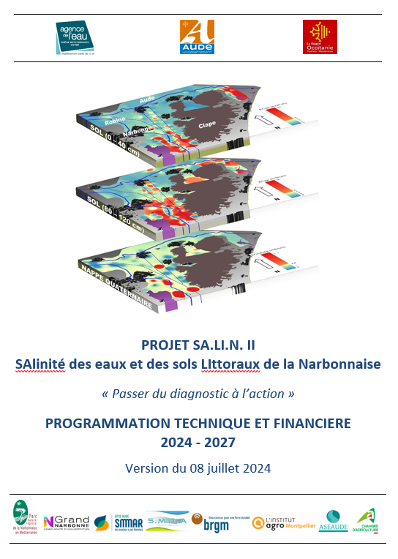



SA.LI.N. II 2024-2027 : Objectifs opérationnels
« PASSER DU DIAGNOSTIC À L’ACTION »
1 - Dynamique du système de « salinité »
  secteurs à « Risque Sel » et zones « propices » au dessalement
  besoin en eau des plantes en contexte +/- salé
  Evolutions à venir BPA
Programme S.A.Li.N. II (2024 – 2027)
2 - Solutions adaptatives « multi échelles » (Tests et évaluation « terrain »)
  parcelles et ilots de parcelles
  solutions de réaménagements hydrauliques à l’échelle BPA
3 - Stratégie(s) d’adaptation BPA en contexte de changement climatique et de diminution de la ressource en eau
  Solutions collectives et individuelles (espaces naturels, semi naturels, agricoles et enjeux Eau Potable)
  Conditions socio économiques réalistes et acceptables

Slide 14
SA.LI.N. II (2024-2027) : financements
Programme S.A.Li.N. II (2024 – 2027)

Slide 15
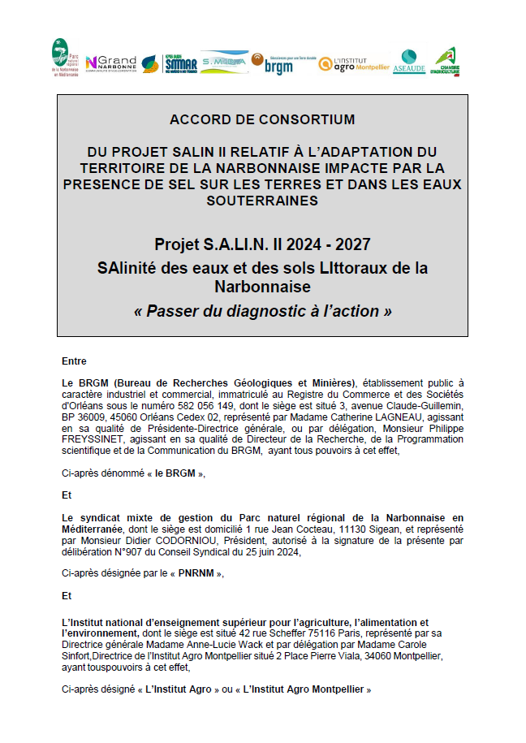
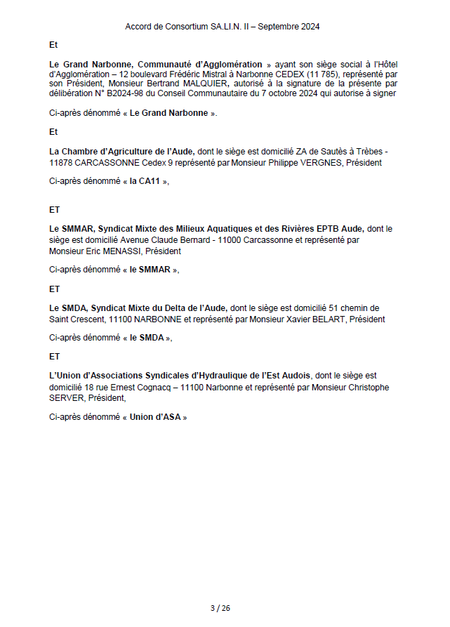
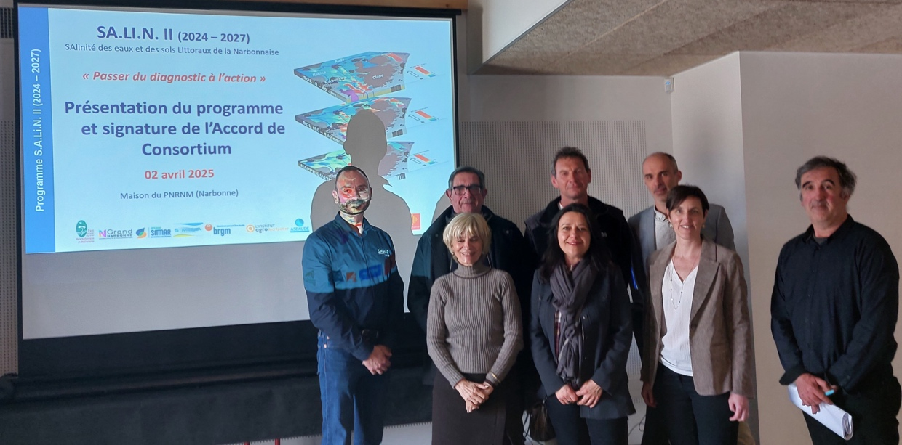

SA.LI.N. II 2024-2027 : Accord Consortium opérationnel
« PASSER DU DIAGNOSTIC À L’ACTION »
Programme S.A.Li.N. II (2024 – 2027)

Slide 16
SA.LI.N. II (2024-2027) : organisation technique
AXE 1
QUANTIFICATION DE LA DYNAMIQUE DU SYSTEME
AXE 3
STRATEGIE PROSPECTIVE D’ADAPTATION
3 axes de travail menés
en collaboration et
en parallèle
Programme S.A.Li.N. II (2024 – 2027)
AXE 2
SOLUTIONS ADAPTATIVES

Slide 17
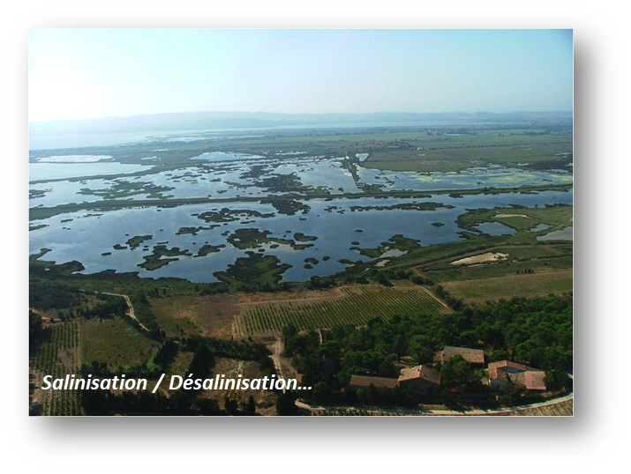
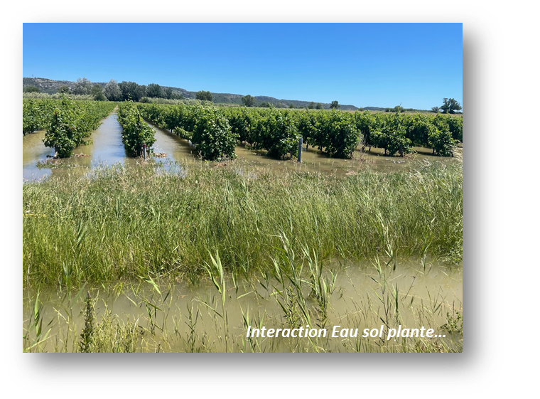
AXE 1
QUANTIFICATION DE LA DYNAMIQUE DU SYSTEME
Comprendre et quantifier la dynamique des composantes du système « plantes-eaux de surface-sol-eaux souterraines »
Comprendre le système de manière intégrée
Appréhender les temps courts (événements) et les temps longs (décennies)
Salinisation / désalinisation
- Interactions sol / eaux souterraines
- Effet des crues de l’Aude
- Echanges nappes-rivières et AEP
- Recharge de la nappe et apports souterrains d’eau douce aux étangs
conditions de milieu dans lesquelles se développent les végétations
réponse de la végétation aux processus hydrologiques
Interactions eau-sol-plante
- Salinité et physiologie de la vigne
- Evolutions et dynamiques eau-sol-plante
processus biophysiques intervenant dans l’évolution
cadre d’analyse de la situation actuelle
Trajectoire rétrospective
- Dynamique territoriale sur des temps longs

Slide 18
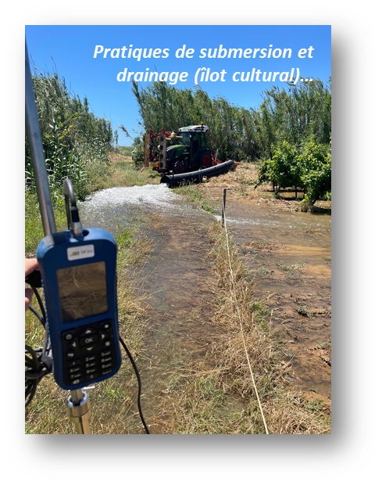
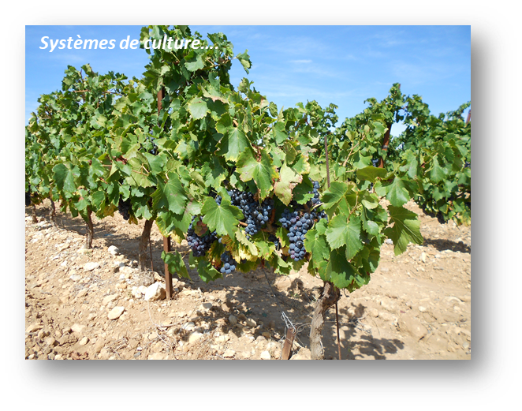
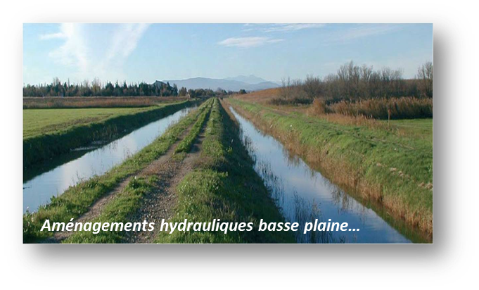
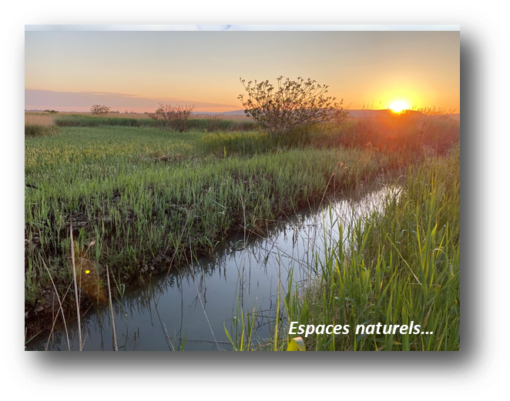
Tester et évaluer des solutions adaptatives
Pour des systèmes cultivés et des espaces naturels
Pour dimensionner des actions de gestion
À l’échelle de parcelles (/îlots de parcelles) et à l’échelle de la basse-plaine
AXE 2
SOLUTIONS ADAPTATIVES
Systèmes de culture et espaces naturels (parcelle)
- Systèmes viticoles
- Espaces naturels
besoins en eau
eau disponible
Pratiques de submersion et drainage (îlot cultural)
- Stratégies de submersion
- Impact des submersions (sur les flux d’eau, de sels et de nutriments)
apports d’eau en crue et les entrées de sels
sorties (quantité/qualité) vers les étangs
Aménagements hydrauliques (basse plaine)
- Crues de l’Aude et désalinisation
- Régulation des échanges plaine-étangs

Slide 19
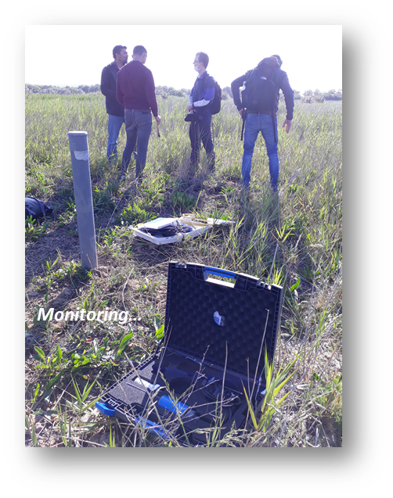
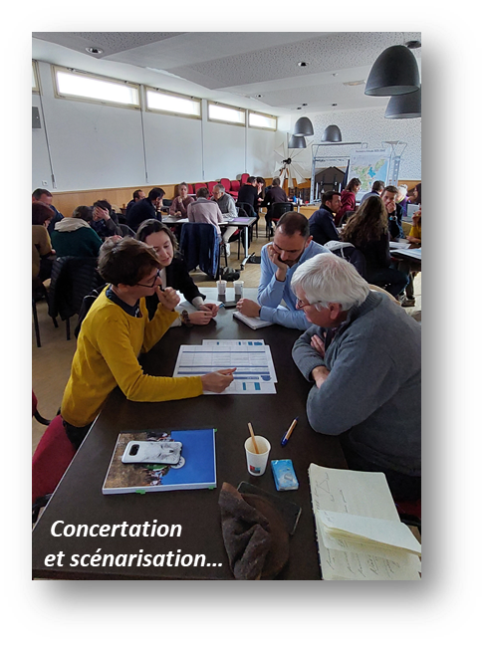
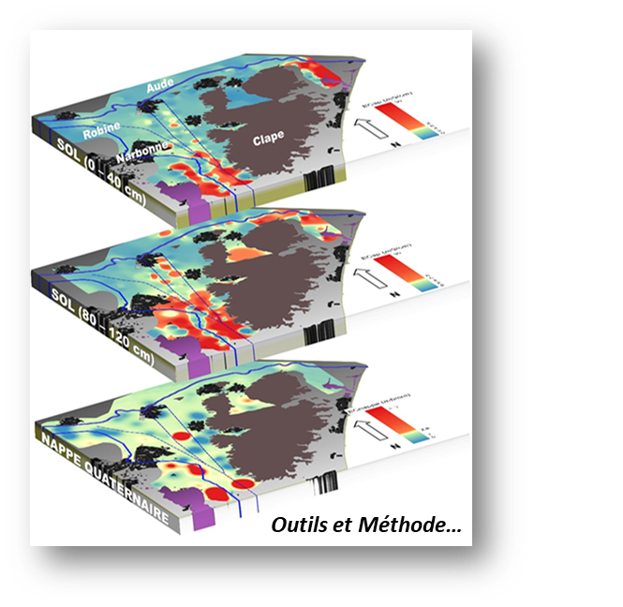
Construire des stratégies d’adaptation fondées sur :
Des mesures de l’état et de l’évolution du système
Des outils de pilotage des actions de gestion aux échelles de la parcelle et du territoire
Des scénarios co-construits
AXE 3
STRATEGIE PROSPECTIVE D’ADAPTATION
Monitoring
- Système d’Information
- Dispositif de suivi du territoire
données
Outils et méthodes
- OADs pour les agriculteurs
- Indicateurs pour une stratégie territoriale
- Outils de programmations et d’accompagnement socio-économique
- Diffusion, communication
outils
Concertation et scénarisation
- REX en zone littorale méditerranéenne
- Ateliers de prospectives
- Conception de scénarios d’adaptation

Slide 20
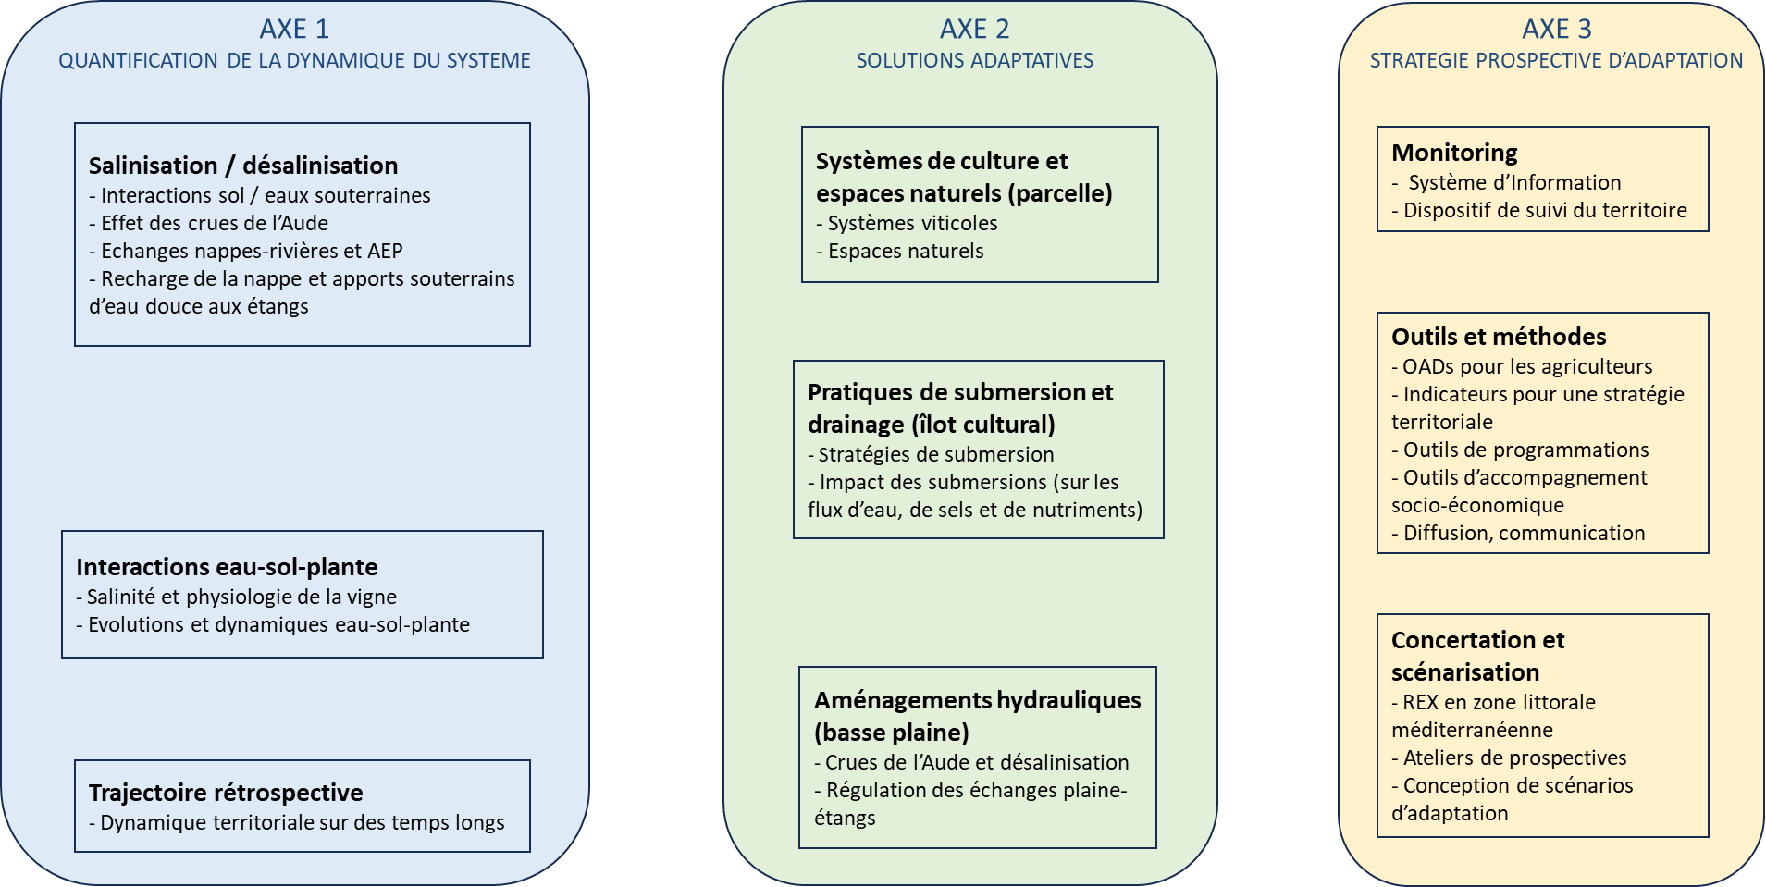
SA.LI.N. II (2024-2027) : organisation technique
Programme S.A.Li.N. II (2024 – 2027)

Slide 21
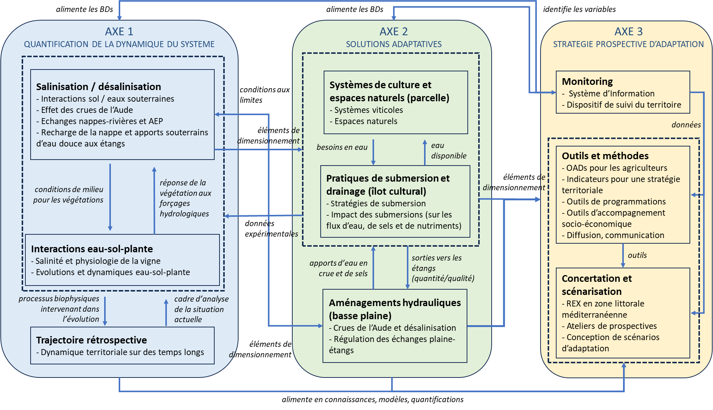
SA.LI.N. II (2024-2027) : organisation technique
Programme S.A.Li.N. II (2024 – 2027)

Slide 22
SA.LI.N. II (2024-2027) : bilan N1 (2025)
Programme S.A.Li.N. II (2024 – 2027)

Slide 23
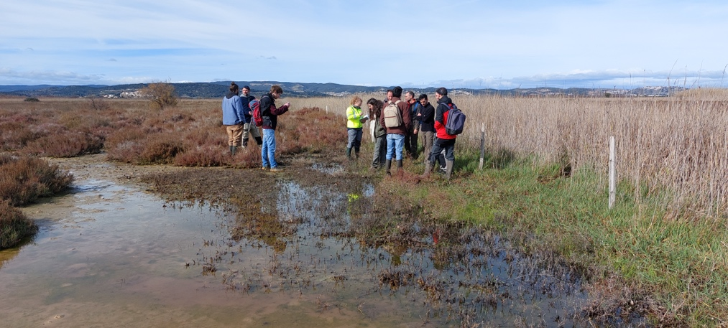
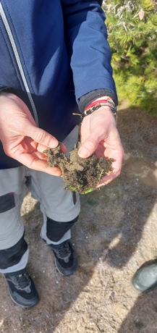
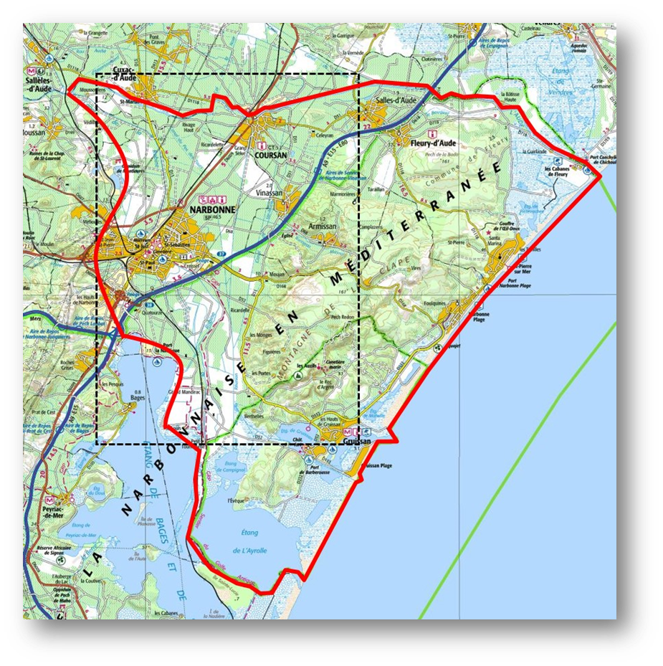
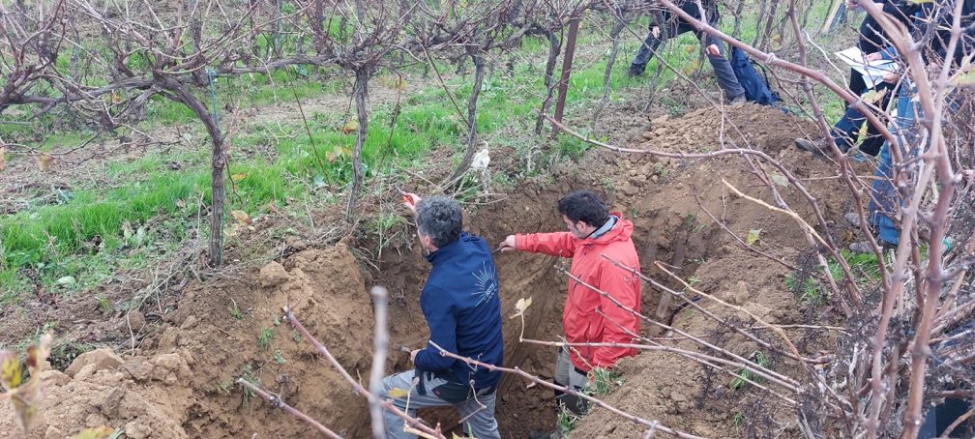
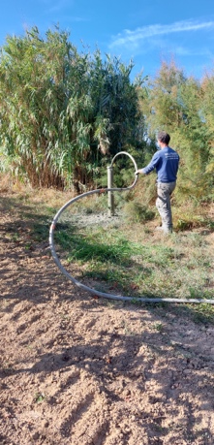
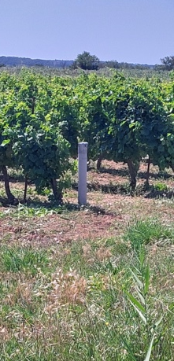
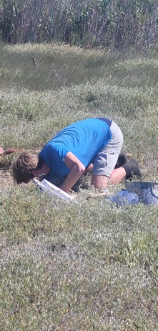
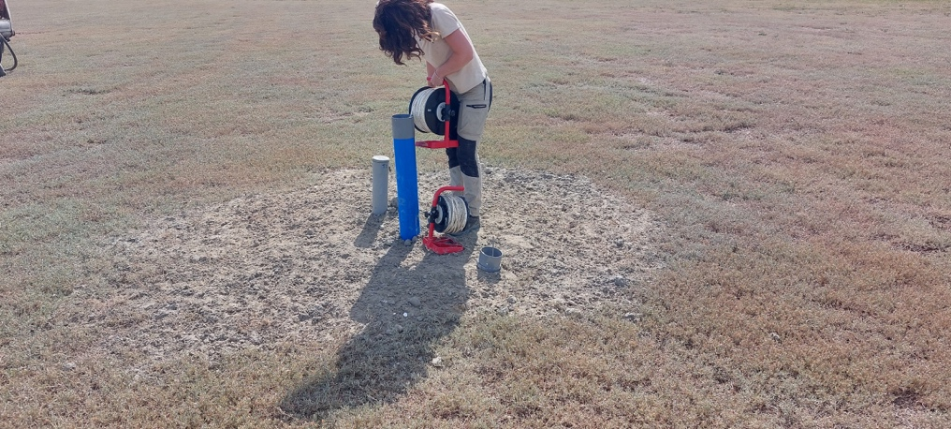
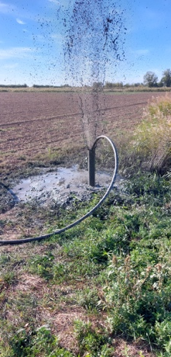
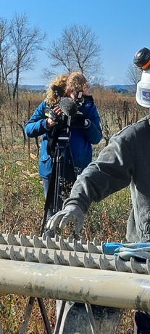
SA.LI.N. II : rétro 2025, en quelques images…
Programme S.A.Li.N. II (2024 – 2027)

Slide 24

SA.LI.N. II : rétro 2025, en quelques images…
Programme S.A.Li.N. II (2024 – 2027)

Slide 25
Exemple : Axe 2 – tâches 2.1 / Pilotage PNRNM / Bilan 2025 - Perspectives 2026
Evolution des espaces naturels (PNR / Institut Agro / collab. Tour du Valat, CBN)
Tester et évaluer des solutions de gestion adaptatives des milieux naturels en contexte de nappe et de sols salés et de changement climatique …
Réseau de « parcelles » ou « groupement de parcelles » naturelles gérées et non gérées pour :
-> comprendre les relations entre communautés végétales et conditions hydro-salines dans le sol
-> définir les seuils de devpt des communautés végétales en terme de conditions hydro-salines du sol (espace, profondeur temps) ;
-> déterminer les forçages des conditions hydro-salines dans le sol en relation avec la pression saline naturelle, les végétations et les modes de gestion
-> à terme, scénariser les évolutions des forçages pour anticiper les apports d’eau en fonction d’objectifs de biodiversité végétale
Programme S.A.Li.N. II (2024 – 2027)
Notes:
il s’agira en particulier de co-construire un outil d’aide à la décision et à la gestion pour évaluer l’évolution des habitats naturels selon différents scénarios de gestion de l’eau et de pratiques différenciées en condition de changement climatique (diminution de la ressource en eau, élévation du niveau de la mer, augmentation des températures et des périodes de sécheresse). Pour y parvenir, ce travail s’appuiera sur la constitution d’un réseau de « parcelles » ou « groupement de parcelles » naturelles gérées et non gérées (parcelles témoins) élargi par rapport au Projet SALIN 1 afin de :
- comprendre finement les relations entre communautés végétales et conditions hydro-salines dans le sol en conditions gérées et non-gérées sur un large périmètre couvrant l’ensemble des contraintes hydro-salines rencontrées sur la zone d’étude ;
- définir les seuils de développement des communautés végétales en terme de conditions hydro-salines dans le sol (dans l’espace, la profondeur et le temps) ;
- déterminer les forçages des conditions hydro-salines dans le sol en relation avec la pression saline naturelle, les végétations et les modes de gestion ;
- scénariser les évolutions des forçages pour anticiper les apports d’eau en fonction d’objectifs de biodiversité végétale.

Slide 26
Exemple : Axe 2 – tâches 2.1 / Pilotage PNRNM / Bilan 2025 - Perspectives 2026
Evolution des espaces naturels (PNR / Institut Agro / collab. Tour du Valat, CBN)
Effet de la gestion de l’eau sur les conditions hydrosalines des habitats
Programme S.A.Li.N. II (2024 – 2027)
→ Effet long terme de la gestion de l’eau sur la salinité des sols
→ Dynamique hydrique multi factorielle, impact de la connectivité souterraine

Slide 27
Exemple : Axe 2 – tâches 2.1 / Pilotage PNRNM / Bilan 2025 - Perspectives 2026
Evolution des espaces naturels (PNR / Institut Agro / collab. Tour du Valat, CBN)
Interactions entre conditions hydrosalines et végétation
Programme S.A.Li.N. II (2024 – 2027)
﻿3 habitats X 3 blocs X 10 quadrats (mai 2025)
( 1 piézomètre + 1 tube sonde à neutron ) X 9 blocs + témoin sol nu
( Profils d’humidité + profil salinité ) X 12 mois
6-7 campagnes de prélèvements de sol X mesures de conductivité électrique et de concentrations ioniques (Na+, Ca2+, Mg2+, K+, Cl-, NO3-)

Slide 28


Exemple : Axe 1 – tâches 1.2 & 1.3 / Pilotage SupAgro / Bilan 2025 - Perspectives 2026
Dynamique territoriale sur des temps longs
Evolution des parcelles après abandon agricole
Identification des parcelles et des âges d’abandon
1ère campagne de caractérisation (BESTE 2025-26)
Programme S.A.Li.N. II (2024 – 2027)
62 points
X 1 prélèvement
X 4 quadrats

Slide 29

Autre exemple : Axe 2 – tâches 2.1 / Pilotage Ch. Agri. / Bilan 2025 - Perspectives 2026
Evolution des systèmes de culture
→ Réseau de parcelles expérimentales en vignes remodelé et finalisé en 2025 :
4 modalités sur 7 parcelles :
Programme S.A.Li.N. II (2024 – 2027)

Slide 30

Autre exemple : Axe 2 – tâches 2.1 / Pilotage Ch. Agri. / Bilan 2025 - Perspectives 2026
Evolution des systèmes de culture
→ Réseau de parcelles expérimentales en vignes remodelé et finalisé en 2025 :
Programme S.A.Li.N. II (2024 – 2027)
2 protocoles de suivi des parcelles :
→ SOL
→ VIGNES

Slide 31



Autre exemple : Axe 2 – tâches 2.1 / Pilotage Ch. Agri. / Bilan 2025 - Perspectives 2026
Evolution des systèmes de culture
Indicateurs sol suivis en 2025 :
Objectif : Mesurer et observer l’évolution du taux de sel dans le sol et le stress hydrique racinaire de la vigne
Programme S.A.Li.N. II (2024 – 2027)
Indicateur | Mesure | Description de la mesure | Période de mesure
Etat global du sol | Analyse de sol | Analyse complète d’échantillons de sol en labo | 1x/an
Taux de sel | Conductivité | Prélèvement sol à 2 x 3 profondeurs (0-40, 50-70, 70-100) dilution 1/5, mesure au conductimètre | Environ 5 fois/an = ~ 200 analyses
Taux d’ions Na et Ca | Mesure labo Na et Ca | Mesures du Na et Ca en labo | Environ 5 fois/an
Stress hydrique racinaire | Relevé Tensio | Suivi à 4 profondeurs : 20 cm – 40 cm – 50cm – 100cm | Avril -> octobre

Slide 32




Gouvernance, Communication, Promotion (pilotage collectif)
Bilan 2025 - Perspectives 2026
Comités de programmation (partenaires techniques et financiers)
3 décembre (2024) : lancement opérationnel SA.LI.N. II
19 juin : point étape J+6 mois -> reconduction 2026
17 décembre : bilan activité « année 1 » / perspectives « année 2 » -> reconduction 2026
Promotion / Diffusion
AG Comité Développement Agricole du Narbonnais (12 mars)
Signature Accord Consortium (02 avril)
Accueil Etudiant SupAgro BESTE et TERPA (15 et 18 septembre)
Journée des Gardes du Littoral du CdL (6 novembre)
Journée équipe BRGM (05 décembre)
Journée Formation FNE sur la salinité en Occitanie (juin 2025)
Programme S.A.Li.N. II (2024 – 2027)
Communication
Articles Presse écrite…
Reportage France 3 Occitanie
(diffusion JT 19/20 du 24 novembre2025)
32

Slide 33








Merci à tous !
Programme S.A.Li.N. II (2024 – 2027)

